Slide 1
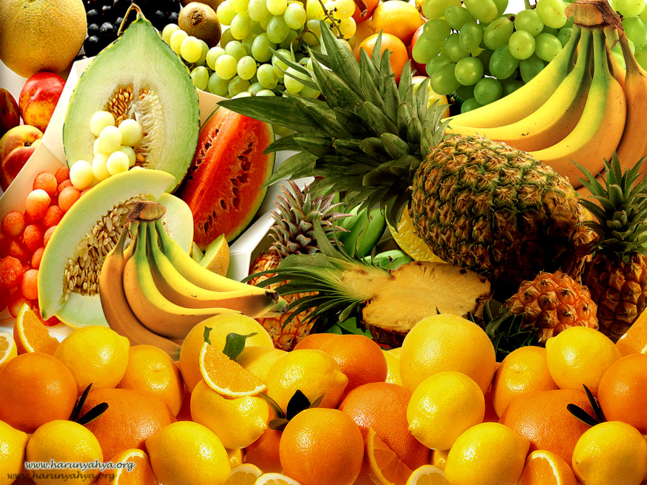
İLKOKUL ÇAĞINDAKİ ÇOCUĞUN BESLENMESİ

Slide 2
Beslenme ;
İnsanın büyümesi,gelişmesi,sağlıklı ve üretken olarak uzun süre yaşaması ve yaşam kalitesini arttırması için gerekli olan besinleri vücuduna alıp kullanmasıdır.
Yeterli ve dengeli beslenme ;
Vücudun büyümesi ve gelişmesi için gerekli olan enerji ve besin öğelerinin her birinin yeterli ve dengeli miktarlarda alınması ve vücutta uygun şekilde kullanılmasıdır.

Slide 3
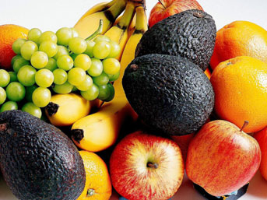
Okul öncesi çağında kazanılan beslenme alışkanlığı ilkokul çağına etki eder.
Bu dönemlerde özellikle hazır besinlerden ziyade yerli malların tüketilmesine özen gösterilmelidir.

Slide 4
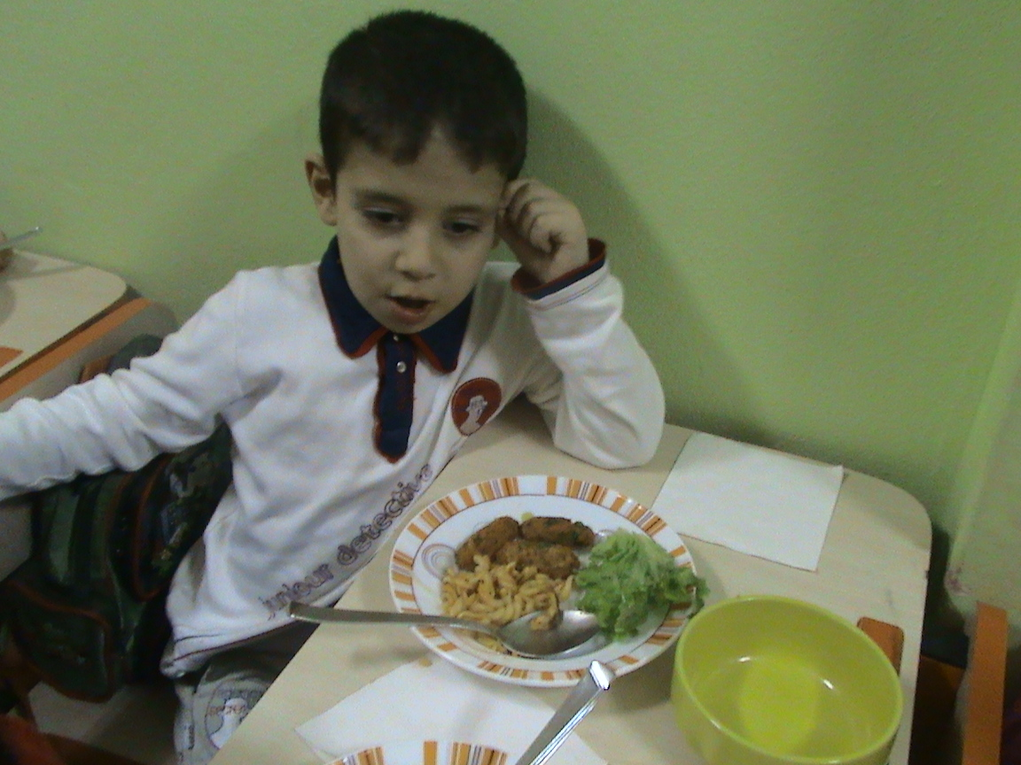
İlkokul çağında beslenme nasıl olmalı ?
Okul çağına başladıklarında ailelerinden ilk kez ciddi anlamda ayrılan çocuklar, çevresiyle iletişiminin arttığı bir döneme girmekte ve bu nedenle yanlış beslenme okul çağından itibaren başlamaktadır.
İlkokul çağı hızlı büyüme ve gelişmenin devam ettiği bir dönemdir.Bu nedenle sağlıklı bir şekilde büyümeleri için düzenli beslenme ile desteklenmeleri gerekir.

Slide 5
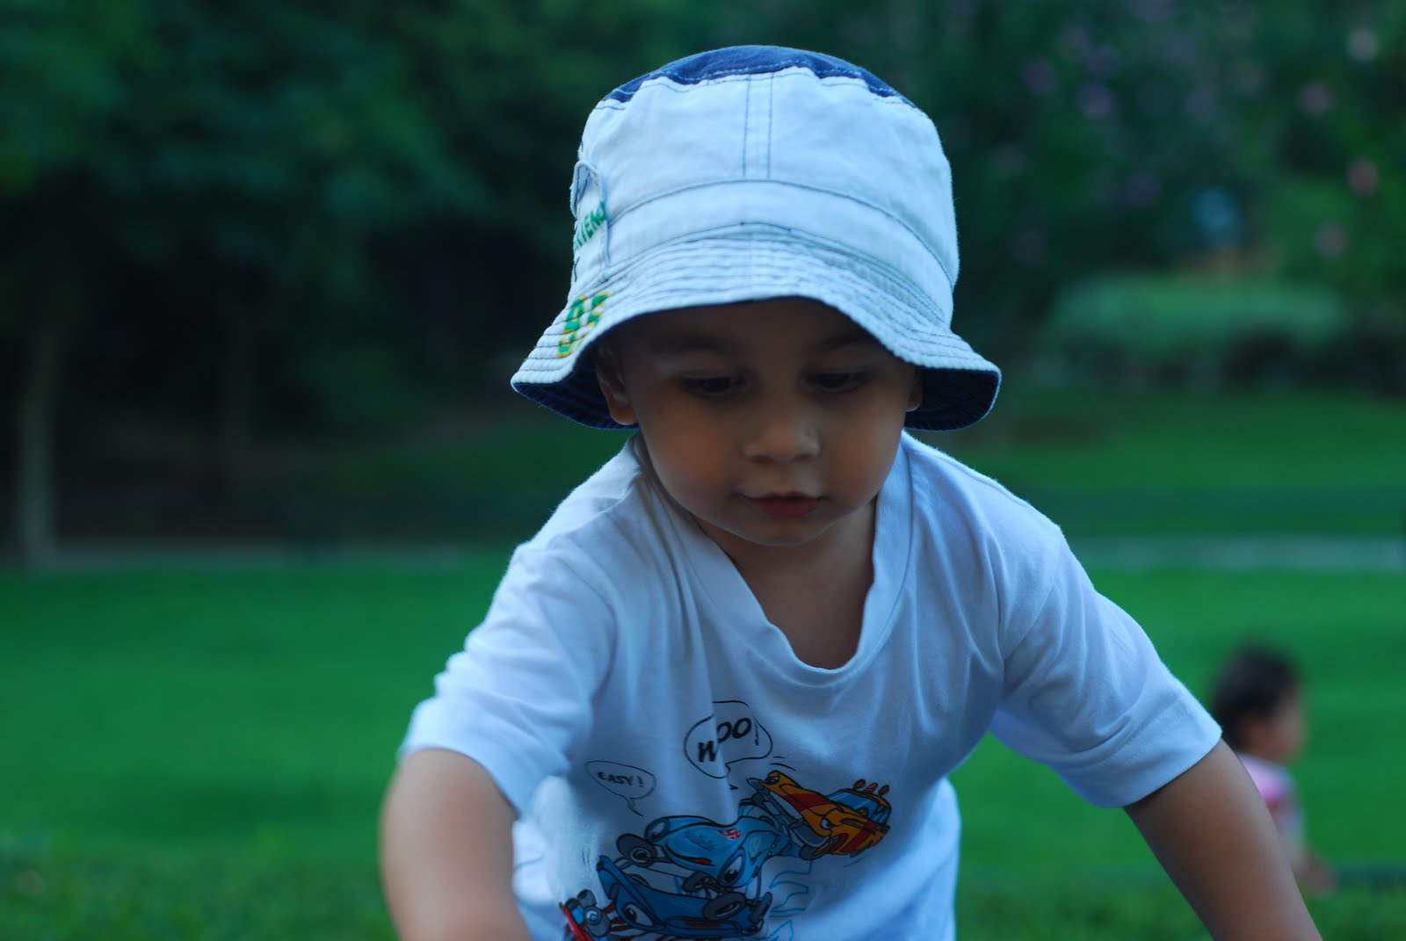
Okul çağında yeme alışkanlıkları ailenin beslenme alışkanlıkları tarafından etkilenmektedir.
Okulda beslenme konusunda kontrolsüz olan çocuk, yine anne ve baba çalışıyorsa eve geldiğinde kendisi, yiyecek hazırlamayla karşı karşıya kalacak ve yanlış beslenme alışkanlıkları edinecektir.

Slide 6
Bu gibi nedenlerden dolayı ilkokul çağı çocuğunun doğru beslenmesi,
ailenin ve okul yönetimindeki kişilerin eğitimini gerektiren önemli bir konudur.
Eğer bunlar sağlanamaz ise büyümede yavaşlama görülür.
Bu yüzden veliler her zaman okul idaresi ile iletişim halinde olmalıdır

Slide 7
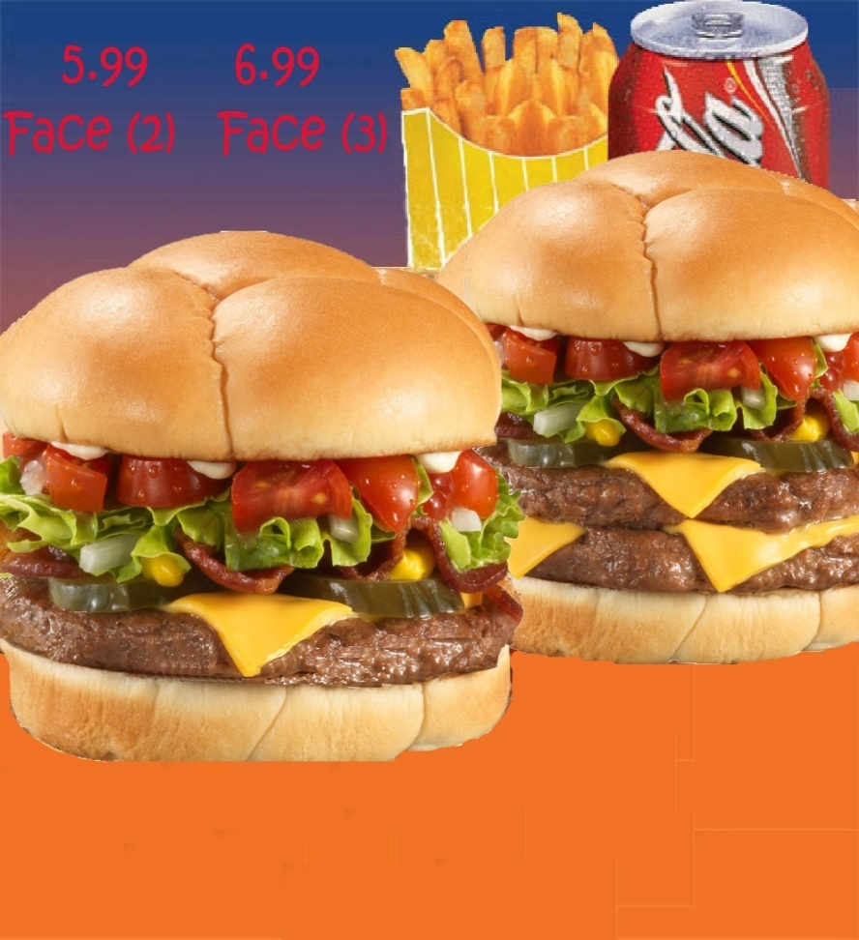
Yüksek yağ içerikli öğünler,
Büyüyen porsiyonlar,
Yetersiz posa tüketimi,
Saflaştırılmış besinler,
Basit şeker kullanımı,
gibi nedenlerden dolayı sağlıksız nesiller yetişmektedir.

Slide 8
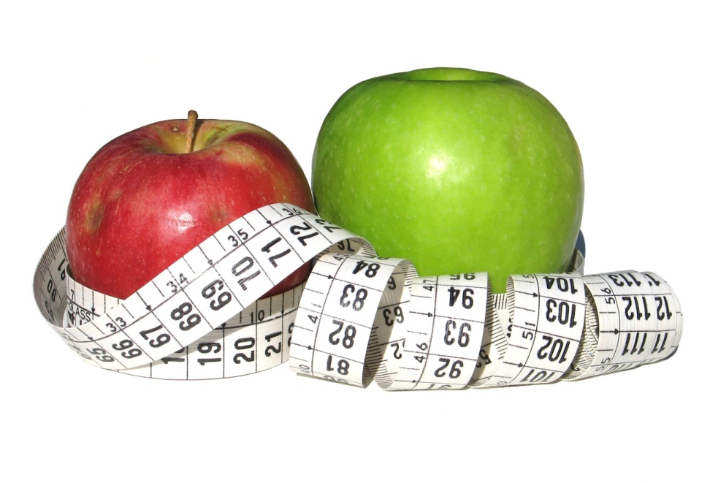
Gelişmiş ülkelerdeki ölümlerin;
Koroner kalp hastalıkları
Ateroskleroz
Bazı kanser tipleri
Serebrovasküler hastalıklar
Diabetes mellitus
gibi hastalıklara bağlı olması ve bu hastalıkların çoğunun başlangıcının, çocukluk dönemindeki yanlış beslenme alışkanlıklarıyla ilişkili olduğu saptanmıştır.

Slide 9
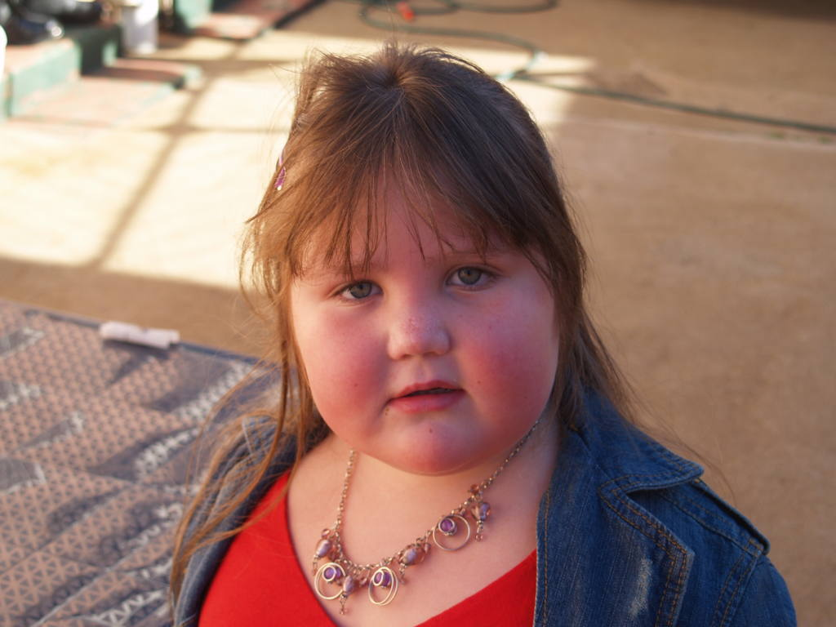
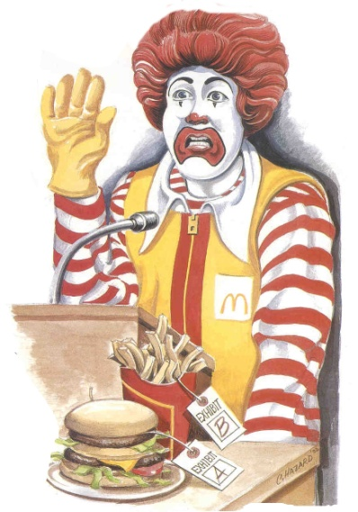
Çocuğun ;
ne miktarda
hangi tür besine ihtiyacı olduğunu bilmemesi
düzensiz besin alımı
yanlış besin seçimi
besinlerin hazırlanması, pişirilmesi ve saklanmasında hatalı uygulamalar
okullarda verilen ve yenilen besinlerin uygun olmayışı beslenme sorunlarına neden olmaktadır.

Slide 10
Okul Çocuğunda Beslenmenin Önemi
İtinayla takip edilen çocuk beslenmesi, okul dönemi başladıktan sonra pek de önemsenmeyen bir hal almaya başlayabiliyor.
Oysaki ;
Büyüme ve gelişme ilkokul çağında oldukça hızlı ve bu çağda sağlıkla ilgili çok önemli temeller atılmaya devam etmekte.
Bununla birlikte daha da önemlisi yaşam boyu devam edecek davranışların büyük ölçüde şekillendiği bir dönemdir
Bu hızlı büyümeyi sağlayabilmek için gerekli enerji, protein, vitamin, mineral ve diğer besin öğelerinin, yeterli ve dengeli bir beslenme planı oluşturularak sağlanması gerekmektedir

Slide 11
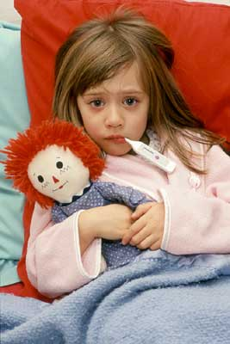
Okul Çocuğunda Beslenmenin Önemi
Beslenme eğitimi ne kadar erken başlarsa çocuğun gelişim, zekâ düzeyi ve bağışıklık sistemi de o denli güçlenir!!..
Yetersiz ve dengesiz beslenen çocuk hastalıklara karşı dirençsiz olur, sık hastalanır ve bu yüzden okul başarısı düşer.
Bu nedenle
okul başarısını arttırmak,
ders tekrarlarını azaltarak eğitim ve öğretimin maliyetini düşürmek
gelecek nesillerin daha güçlü ve sağlıklı olmalarına temel hazırlamak için çocuklarımızın beslenmesine önem vermeliyiz

Slide 12
Okul Çocuğunun Beslenmesinin Özellikleri
Çocukların beslenmesinde ana ilke ;
Yeterli ve dengeli beslemeyi sağlamak,
Aile gözetiminin dışında olduğu anlarda, zararlı etkilerden ve alışkanlıklardan korumak ve caydırmak,
İyi alışkanlıkları pekiştirmek ve yenilerini kazandırmak; beslenme konusunda bilinçlenmesine yardımcı olmaktır.

Slide 13
Belki de en kolay yöntem;
Çocuğumuzun evde geçirdiği zamanlarda yemek tüketimini içerik yönünden zengin ve kalorisini dengeli tutmak,
Okulda olduğu dönemde okulun sağladığı yiyecekler güven teşkil etmiyorsa muhakkak yanına kendi hazırladığımız beslenme çantasını vermektir.
Belki de sınırlı harçlık vermek ve verilen harçlığın çocuğa çok da belli etmeden nerelerde harcandığını takip etmektir.

Slide 14
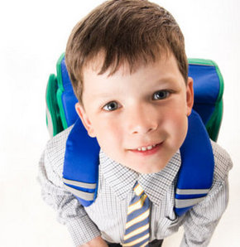
Çocuklarda beslenme, çocuğun
yaşına, cinsiyetine, vücut ağırlığına,
fiziksel aktivitesine
göre düzenlenmelidir.
Okul öncesi dönemde çocuğun beslenme alışkanlıklarını aile düzenlerken, ilkokul çağında ise daha çok arkadaşlar, reklamlar ve öğretmenler etkilemektedir.

Slide 15
Özellikle de, annenin çalıştığı durumlarda, çocuklar okul çıkışı çevrede bulunan satıcılardan
simit, sandviç, pamuk helva, tatlı, patlamış mısır gibi yiyecekler alarak veya
evde kendi kendine gelişigüzel yiyecek hazırlama sonucu yanlış beslenme alışkanlıkları edinmektedir.
Oysaki çocuk eve gittiğinde yalnız da olsa kendisine daha önceden hazırlanan yemekleri yemesinin çok daha doğru olduğu kuralına uymasının şart olduğunu bilse, yanlış yiyeceklere yönelmeyecektir.

Slide 16

Gelişimi ve harcadığı enerjiyi
karşılayabilmesi için, çocuk
yeteri kadar beslenemiyorsa
saydığımız bu yanlış besinlere
yönelmesi kaçınılmazdır.
Bu nedenle,çocuğun beslenmesinin yeterli olup olmadığı bir Çocuk Hekimi , Diyetisyen, Psikolog vb tarafından mutlaka takip edilmelidir

Slide 17
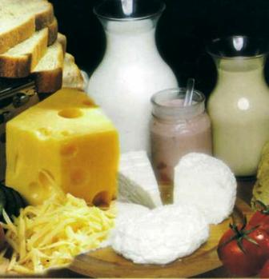
BESİN GRUPLARINA GÖRE GÜNLÜK
YENİLMESİ GEREKEN YİYECEKLER
1. GRUP
Süt,yoğurt,peynir,ayran,sütlü tatlılar gibi
süt ürünleri
Okul çağı çocuğu günde 3-4 porsiyon süt grubundan almalıdır.
1 porsiyon miktarları
-1 su bardağı süt
-1 dilim beyaz peynir
-1 kase yoğurt

Slide 18
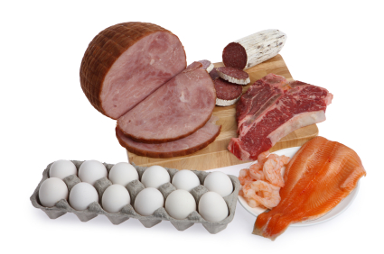
2. GRUP Et,tavuk,balık,yumurta, kurubaklagiller
Bu gruptaki besinlerin her birinden veya birkaçından her gün 2-3 porsiyon tüketilmelidir.
1 porsiyon miktarları
-1 köfte büyüklüğünde et,tavuk,balık
-4 yemek kaşığı kurubaklagil yemeği
-1 haşlanmış yumurta

Slide 19
3.GRUP Sebze ve meyveler
Bu gruptan her gün en az 5 porsiyon alınmalıdır.
1 Porsiyon miktarları
-Küçük boy 1 adet portakal,elma,armut,muz gibi meyveler
-Kayısı,erik, çilek gibi meyvelerin 3-6 adeti.
-Orta büyüklükte 1 adet patates yada havuç.
-100 ml taze sıkılmış meyve suyu
-2-3 su bardağına denk gelen doğranmış yeşil sebzeler

Slide 20
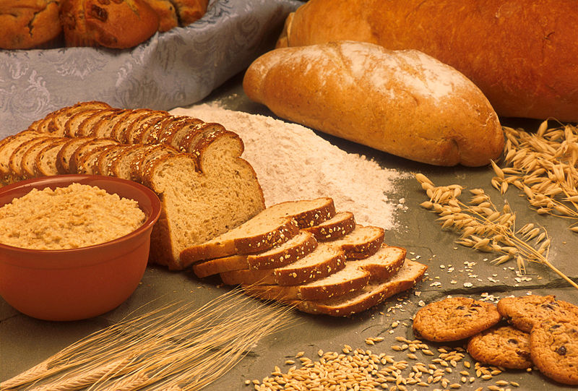
4. Grup Ekmek ve makarna,bulgur,irmik gibi tahıl ürünleri
Bu gruptan okul çağı çocukları vücut ağırlıklarına göre
3-6 porsiyon almalıdır.
1 porsiyon miktarları
-1 ince dilim ekmek.
-Yarım hamburger ekmeği.
-2-3 kaşık pişmiş;pirinç,
makarna veya bulgur.
-1 küçük dilim börek

Slide 21
Kahvaltı önemli mi?
Günün en önemli öğünü
Okul başarısını ve mental iyilik durumunu arttırır.
Bellek üzerine etkili
Öğrencilerin 30 dk çalışma süresince
Dikkatlerini daha iyi topladıkları
Daha iyi hatırladıkları
Yanlış yapmadıkları görülmüş
2 saat sonra bile dikkatlerinin daha iyi oldukları görülmüştür.

Slide 22
Kahvaltıda ne yemeli?
Ayaküstü veya yolda giderken değil, sofrada aile bireyleri ile birlikte yapılmalı
Kahvaltıda peynir ve yumurta olmalı
Ekmeğe tereyağı/ margarin sürmek yetmez
Fazla enerji alır ve şişmanlar
Yağ yerine peynir tercih edilmelidir.
Peynirli, domatesli tost yapılabilir.
İçecek:
Süt, ıhlamur, bitki çayları, taze sıkılmış meyve suyu
Kahvaltıda süt istemezse bir ara öğünde içmeli

Slide 23
Kahvaltıyı İhmal Etmeyelim!
Çocukların kahvaltı yapmamasının başlıca nedenleri; çocuğun canının
kahvaltı yapmayı istememesi
kahvaltı etme alışkanlığı olmayan annenin çocuğa da bu alışkanlığı kazandıramaması
çocuğun sabah erken kalkamaması yer almaktadır.

Slide 24

-Bir çocuk akşamları düzenli olarak uyku saatini netleştiremiyorsa,
-Erken yatmayı alışkanlık haline getiremiyorsa,
-Sabah uyanmakta güçlük çekecektir ve okula yetişebilmek için kahvaltıdan vazgeçecektir.

Slide 25
Oysaki tüm gece süren açlık sonrası yeni bir günün başlangıcında, çocuğun güne hazırlanabilmesi için mutlaka kahvaltı etmesi şarttır.
Aksi takdirde ;
-kendini güçsüz hisseden çocuğun başı döner,
-yeterli enerji oluşmadığı için dikkat eksikliği oluşur,
-çalışma ve öğrenme yeteneği azalır.
Bu da okuldaki başarısını olumsuz etkiler.

Slide 26
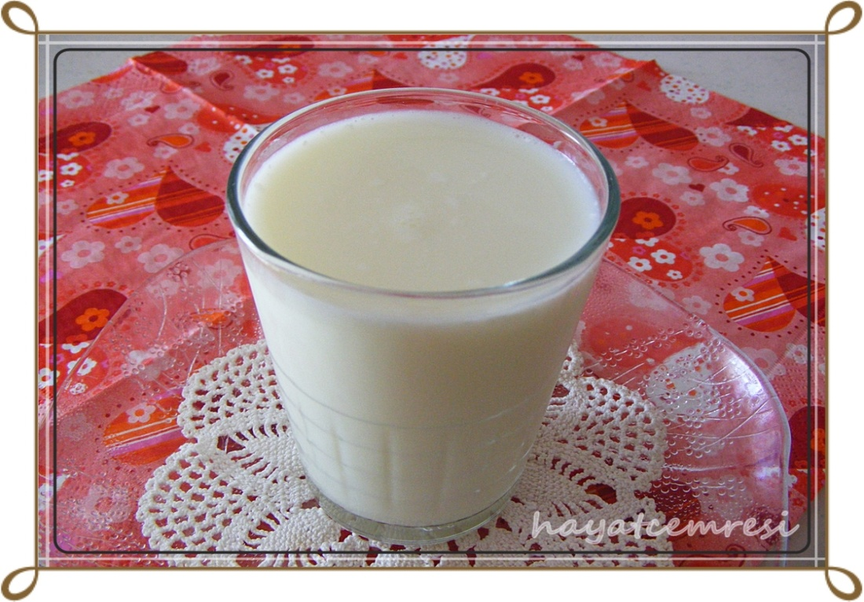
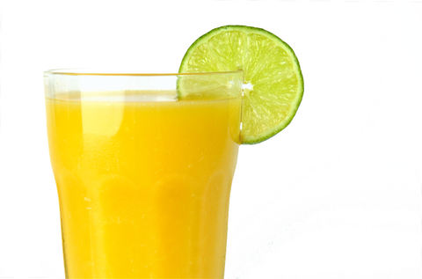
Sağlıklı beslenme için üç öğünü düzenli tüketmek çok önemlidir.
Büyüme çağında ara öğünlerde de süt, ayran,meyve, taze sıkılmış meyve suyu, peynirli ekmek vb. besinlerin tüketilmesi uygundur.

Slide 27
Okulda Beslenme :
Ev yemekleri yerine kantin
besinleriyle beslenmek yanlış
Ambalajlar cezbedici
Çocuk için gerekli vitamin ve mineralleri içermez (vitamin- mineral ↓, tuz-enerji )
Gıda katkı maddeleri içerir

Slide 28
Gıda Katkı Maddeleri Zararlı mıdır?
Katkı maddeleri kimyasal maddeler olduğu için belirli bir sınırın üstünde alınmaları sağlığa zararlıdır
Gıda katkı maddeleri duyarlı kişilerde
alerjik reaksiyonlar,
deri döküntüleri ve
astıma neden olabilir

Slide 29
Okulda öğle yemeği verilmiyorsa;
Okula götürülecek beslenme çantası 4 besin grubunda bulunan besinlerden seçilerek hazırlanabilir.
Bu çantada sulu yemekleri taşımak zordur.
Dengeli bir şekilde hazırlanmış ekmek arası yiyeceklerle de sağlıklı beslenilebilir.

Slide 30
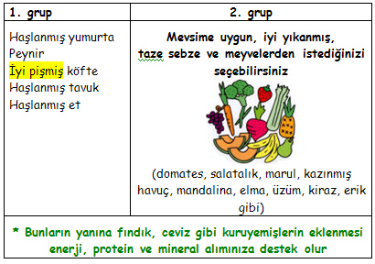
1. grupta bulunan besinlerden seçerek ekmek arasına konulabilir
Bunun yanına alacağınız, 2. gruptaki iyi yıkanmış sebze veya meyveler vitamin ihtiyacımızı karşılayacaktır.
İçecek olarak okul kantininden alacağınız ayran veya süt iyi bir seçim olacaktır.

Slide 31
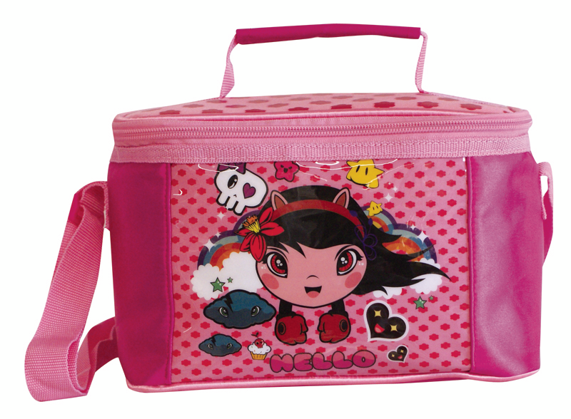
BESLENME ÇANTASININ HER GÜN ÇOK İYİ TEMİZLENMESİ GEREKTİĞİNİ UNUTMUYORUZ !

Slide 32
Obezite Riski Yüksek
Hamburger, patates kızartması ve pizza yerine: peynirli-domatesli tost
Kola yerine: süt, ayran, taze sıkılmış meyve suyu ve su
Hazır meyve suları yerine: meyvenin kendisi

Slide 33
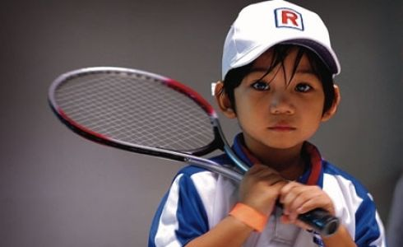
FİZİKSEL AKTİVİTE ŞART!
Yürüme, koşma, yüzme, basketbol, voleybol bu dönemde yapılacak sporlara örnek olarak verilebilir.
Uygun olan spor belirlenmeli ve çocuğun yapmak istediği spor göz önünde bulundurulmalıdır

Slide 34

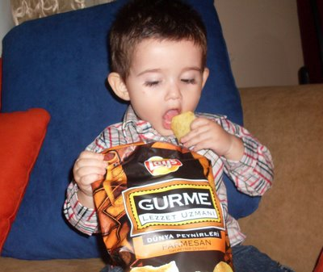
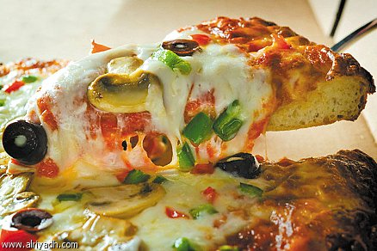
Okul Çocuklarında Görülen Beslenme Bozuklukları ve Neden Olduğu Sorunlar
Yapılan araştırmalarda çocukların okulda hamburger, tost, kola, çikolata, cips, simit, çubuk kraker, kek vb. yiyecekleri çok sık tükettikleri saptanmıştır. Ülkemizde bulunan bu yaş grubundaki 13.5 milyon çocuğun % 16’sında beslenme bozukluğu görülmektedir..!!

Slide 35
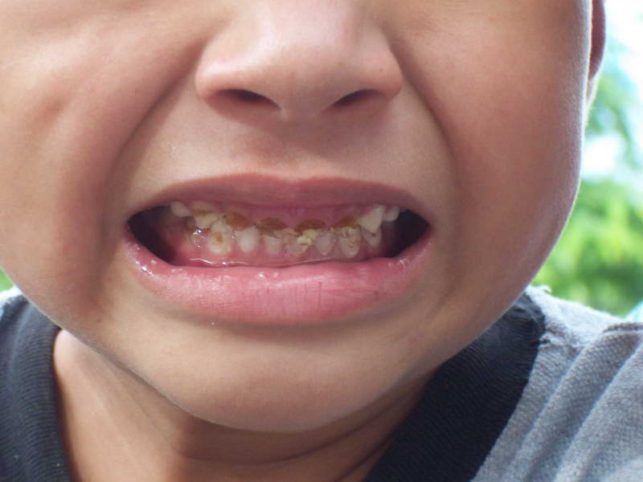
Buna bağlı olarak çocuklarda;
- Vitamin yetersizliği
- Diş çürükleri
- Bağırsak parazitleri
- Demir yetersizliğine bağlı kansızlık
- Gelişim geriliği ve kısa boyluluk
- İştahsızlık ve zayıflık
- Dikkat süresinin azalması ve algılama sorunu
- Öğrenmede güçlük
- Okulda devamsızlık
Aşırı enerji alımı ve yetersiz hareket nedeniyle oluşan şişmanlık
Bunu takiben yetişkinlikle de devam eden birçok sağlık sorunu görülmektedir.

Slide 36
Bu dönem çocuklara yapılacak
ÖNERİLER:
GÜNDE İKİ SU BARDAĞI SÜT İÇİNİZ
HER GÜN DÜZENLİ KAHVALTI YAPINIZ.
GÜNDE EN AZ ÜÇ ÖĞÜN YEMEK
YİYİNİZ.
ÖĞÜN ATLAMAYINIZ.
ÖĞÜN ARALARINDA ŞEKERLİ BESİNLERİ
TÜKETMEYİNİZ.

Slide 37
AÇIKTA SATILAN BESİNLERİ SATIN ALMAYINIZ.
YEMEKLERDEN ÖNCE ELLERİNİZİ MUTLAKA YIKAYINIZ
ÇİĞ SEBZE VE MEYVELERİ BOL SU İLE YIKADIKTAN SONRA YİYİNİZ.
AĞIRLIĞINIZIN BOYUNUZA UYGUN OLMASINA
DİKKAT EDİNİZ.
SAĞLIKLI OLMAK İÇİN SPOR YAPINIZ.

Slide 38

GAZİ AHMET MUHTAR PAŞA İLOKULU REHBERLİK SERVİSİ
TEŞEKKÜRLER…☺

